Slide 1
virtuts
12
d'un bon Germà
en el context de l’Associació

Slide 2
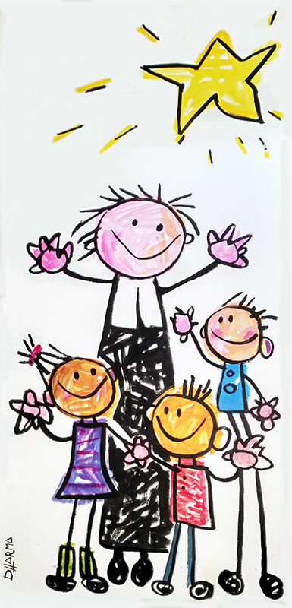
Sant Joan Baptista De La Salle va designar 12 virtuts per a ser un bon mestre (Apareixen el 1711, a la Col·lecció de Petits Tractats, 5, i el 1720 a la Guia de les Escoles, 19, 1, 1)
Gravité - Seny
Silence
Humilité
Prudence
Sagesse - Saviesa
Patience
Mesure - Moderació
Douceur - Dolcesa
Zéle - Zel
Vigilance
Pieté - Pietat
Generosité

Slide 3
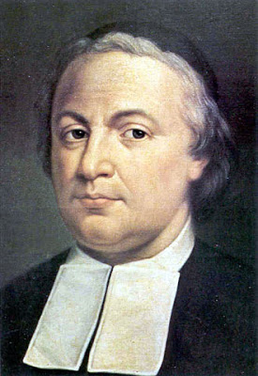
- El 1798 aquestes mateixes virtuts foren explicades i desenvolupades pel Gmà. Agathon (1731-1798)

Slide 4
Una petita qüestió abans de continuar:
Quantes vegades creus que apareix la paraula virtut/virtuts en els escrits del Fundador?
Menys de 50 vegades
Al voltant de 200 vegades
Al voltant
de 400 vegades
Més de 700 vegades
Clica sobre la resposta que consideris correcta.

Slide 5
Sant Joan Baptista De La Salle també designà i explicà 12 virtuts que han de practicar els Germans (1711, a la Col·lecció de Petits Tractats, 15)
Fe
Obediència
Regularitat
Mortificació de l’esperit
Mortificació dels sentits
Penitència
Professió de penitent
Humilitat
Modèstia
Pobresa
Paciència
Temprança
També trobem una definició de virtut en els seus escrits:
“Què s’entén per virtut:
S’anomenen virtuts les accions santes, els sentiments, les disposicions i
afectes contraris als vicis i pecats.”
EMO 11,248
“P. Què és la virtut?
R. És la inclinació i la facilitat per a obrar el bé.”
DC2 2,17,1 P. P.

Slide 6
Definició de virtut
(Del llatí, virtus. Abans, vir -força-). Disposició constant que condueix a fer el bé i a evitar el mal. Sinònim d’hàbit bo.
Oposat a “vici” o “defecte”. Un altre antònim seria “desvirtuat”: que ha perdut valor, força o capacitat.
“Vosaltres sou la sal de la terra; però si la sal perd el seu gust, amb què la salaríem?
Ja no serveix de res:
la llencem fora i la gent la trepitja.
Vosaltres sou la llum del món.
No es pot camuflar una ciutat dalt d’un turó.
Tampoc no encenem un llum per posar-lo sota un mesuró,
sinó ben alt:
així il·lumina tots els qui són a casa.
Que la vostra llum resplendeixi de tal forma als ulls de la gent,
que, veient el bé que feu,
glorifiquin el vostre Pare del cel.” (Mt 5, 13-16)

Slide 7
10
virtuts
+2
d'un bon Germà
en el context de l’Associació
Notes:
A la presentació els oferim reflexionar damunt 10 virtuts, i els covidem a completar-les amb dues virtuts més, les que vosaltres considereu més adients.

Slide 8
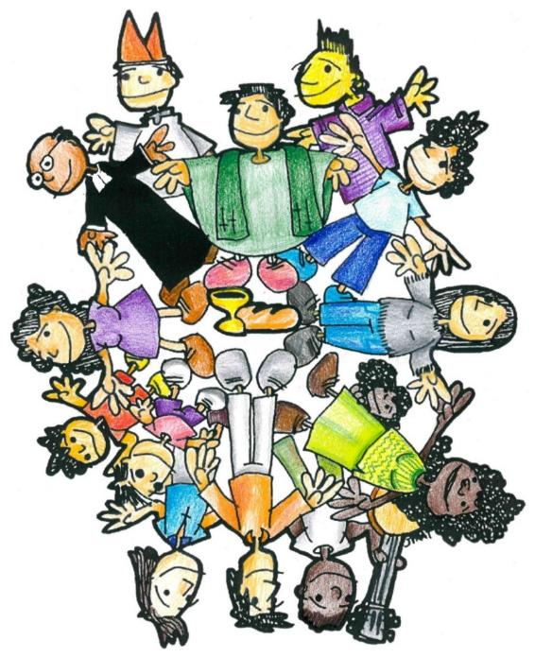
1
- Profeta amb els pobres
11
-
2
- Acompanyat i acompanyant
12
-
3
- Calidesa i qualitat humana
4
- Fidelitat creativa
5
- Capaç de treballar en equip
6
- Espiritualitat viva i compartida
7
- Coherència humil
8
- Aposta per l’Associació
9
- Fratern i inclusiu
10
- Fomenta el diàleg fe-cultura
Notes:
Cliqueu damunt de cada nombre perque aparegui la virtut.

Slide 9
1
- Profeta amb els pobres
11
-
2
- Acompanyat i acompanyant
12
-
3
- Calidesa i qualitat humana
4
- Fidelitat creativa
5
- Capaç de treballar en equip
6
- Espiritualitat viva i compartida
7
- Coherència humil
8
- Aposta per l’Associació
9
- Fratern i inclusiu
10
- Fomenta el diàleg fe-cultura

Slide 10
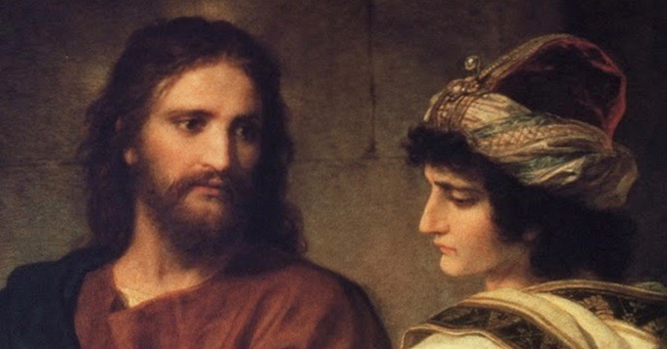
1. PROFETA amb els POBRES
Optar per la dedicació directa amb els pobres.
Buscar amb passió els qui estan descartats.
Escoltar i resar per detectar noves necessitats.
Crear noves oportunitats per als pobres.
Abandonar-se a la voluntat de Déu...
Exemples
Contra-exemples
Surt de la pròpia zona de comoditat per a estar en un projecte amb necessitats.
Aprèn estant amb els pobres.
Sensibilitza els seus alumnes sobre la difícil situació dels pobres.
Treballa en xarxa amb els qui treballen pels pobres.
És voluntari en alguna ONG.
La seva comunitat acull persones necessitades…
No valora, oblida o menysprea els alumnes que no arriben, no saben… no s’implica.
Instal·lat en les comoditats.
Busca els càrrecs de poder.
Preocupat per la seva pròpia carrera.
Oblit de la dimensió social…
Notes:
Mc 10, 17-30. El jove ric. Deixar les riqueses.
Clicar sobre la fletxa blava per tornar al llistat de virtuts.

Slide 11
2. ACOMPANYAT i ACOMPANYANT
Obertura a seguir creixent i madurant.
Deixar-se acompanyar en totes les dimensions de la vida.
Buscar refrescar la seva pròpia vocació, estar en pelegrinatge continu.
Saber com escoltar les vides dels altres.
Disponibilitat per a acompanyar altres persones…
Exemples
Contra-exemples
S’ha preparat en acompanyament.
Renova el seu propi Projecte Personal.
Ofereix el seu temps, està disponible.
Ajuda a formar altres lasal·lians.
Es converteix i se sent prop de Déu ajudant els altres.
S’implica en la seva formació permanent...
Individualista en la presa de decisions.
No vol semblar vulnerable.
Perfeccionista en l’àmbit moral-religiós.
Falta de relacions properes i profundes.
Aïllat.
Rebutja l’ajuda...
Notes:
Jn 3, 1-13. Nicodem, tornar a néixer de l’esperit.

Slide 12
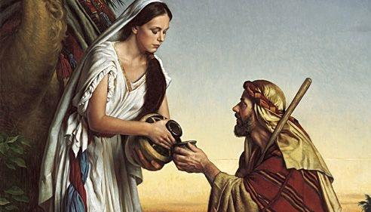
3. CALIDESA i QUALITAT HUMANA
Capacitat per a:
- parlar de la pròpia vida, de les pròpies vivències,
- expressar les emocions, intel·ligència emocional,
- comunicar empatia, acollida…
- parlar clarament i sincerament.
- ser flexible en les relacions…
Exemples
Participa obertament en les reunions comunitàries.
Pren la iniciativa en la relació.
Comunica sentiments en la pregària.
Reconeix els propis talents.
Parla dels propis defectes i limitacions.
Està apassionat per la missió…
Contra-exemples
Evita la interacció social.
Tancat en allò que és racional.
Segueix el model monàstic.
La comunitat és un refugi contra el món.
Es queda habitualment a l’habitació…
Notes:
Jn 4. La samaritana al pou. Acollida de Jesús a una dona, i samaritana.

Slide 13
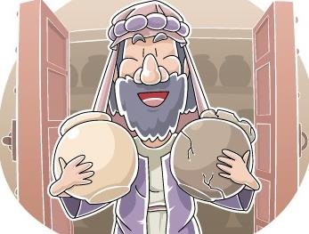
4. FIDELITAT CREATIVA
Generar iniciatives apostòliques creatives.
Tornar a les arrels per anar més enllà de l’estatus actual.
Buscar nous llocs, noves presències per als Germans.
Tenir visió de futur, somnis.
Ser un pelegrí…
Exemples
Contra-exemples
Sap triar del passat allò més autèntic.
Pot atendre noves necessitats i respectar la tradició.
Renova, reforma, refunda amb visió profètica.
Els moments de crisi l’estimulen…
Només preocupat de conservar l’herència rebuda.
Només camina vers el passat.
Còmode amb la mera repetició.
S’apropia de la missió.
Desconfiat, s’inhibeix davant dels canvis.
Se sent incompetent…
Notes:
Mt 13, 52, “Per això continuà Jesús: tot escriba que ha sovintejat l’escola del Regne de Déu, és semblant al cap de casa que treu del seu armari coses noves i antigues”.

Slide 14
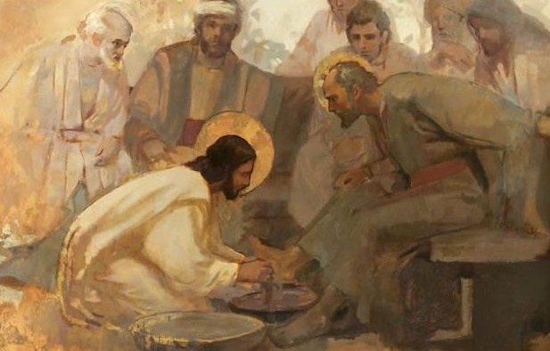
5. CAPAÇ de TREBALLAR en EQUIP
Capacitat de liderar projectes col·laboratius.
Capacitat de delegar i respectar la subsidiarietat.
Cerca la cooperació en tots els projectes.
Col·labora en projectes i iniciatives alienes.
Traballa per la pau, la convivència i l’harmonia…
Exemples
Se sent còmode aportant com
un més del grup.
Viu les seves responsabilitats com un servei.
Exerceix l’autoritat de manera evangèlica.
És capaç de posar els seus talents al servei del grup i de la comunitat.
Veu amb normalitat estar sota l’autoritat d’un seglar…
Contra-exemples
Es fa propietari de la missió.
El seu enfocament habitual és individualista.
Posa en valor el model jeràrquic.
Guarda els seus talents.
Resta importància a la comunitat.
És impacient…
Notes:
Jn 13, 1-15, Rentar els peus. Mt 20, 20-28, La petició de la mare dels Zebedeus, qui vulgui ser el primer que sigui l’últim i servidor de tothom.

Slide 15
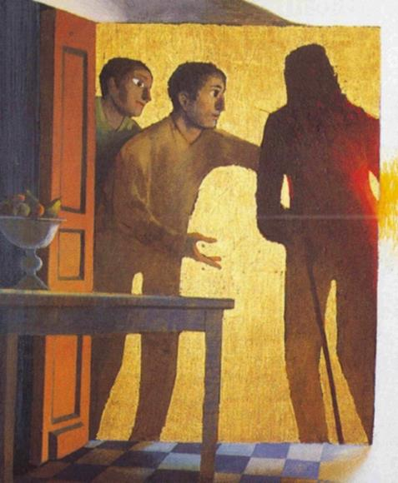
6. ESPIRITUALITAT VIVA i COMPARTIDA
Tenir riquesa de vida interior.
Facilitador de l’animació espiritual de grups.
Ser creatiu en la preparació de litúrgies.
Comunica la seva pròpia vivència espiritual.
Capacitat per a expressar el que és espiritual en la seva missió.
Comparteix la mística d’allò que és quotidià…
Exemples
Contra-exemples
Dedica temps a preparar la pregària comunitària.
Participa en la pregària comunitària i comparteix l’espiritualitat.
Inventa salms i oracions.
Es manté actiu en la pròpia formació teològica i bíblica.
Parla i accepta les seves limitacions...
Centrat en les devocions i rituals.
Repetitiu, esclerotitzat en l’expressió espiritual.
Es justifica amb el treball, addicte al treball.
Té una dèbil espiritualitat.
Superficial.
Abandonat en las pràctiques espirituals…
Notes:
Lc 24, 13-35. Els deixebles d’Emmaús. Discuteixen, inviten Jesús a sopar, Jesús parteix el pa, canvien la seva intenció de fugir i se’n tornen a Jerusalem.

Slide 16
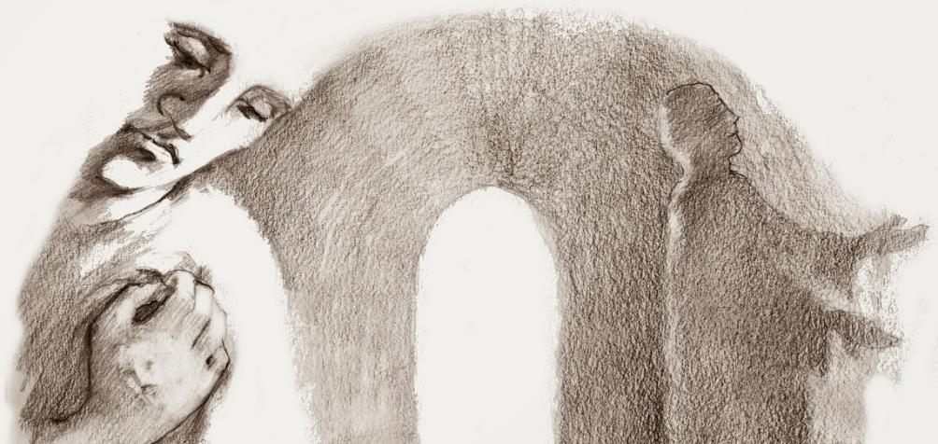
7. COHERÈNCIA HUMIL
Viure els vots de pobresa, celibat i obediència amb alegria i consistència.
Acceptar la disminució numèrica, de vitalitat i de presència de la Vida Religiosa.
És responsable en la seva missió i deures.
Abraça la realitat i desenvolupa la resiliència…
Contra-exemples
Exemples
Actua com si ja hagués resolt la seva vida.
Creu que la seva vocació és de primera classe, i la resta, de segona.
És narcisista, egoista.
Indecís en les seves opcions de vida.
Es deixa endur pel desànim.
Evita les qüestions difícils…
Dona testimoni de la seva vocació.
És signe de presència misericordiosa.
Escolta la vida dels altres, és capaç de “posar-se les seves sabates”.
Accepta els moments de caos com a oportunitats, signes dels temps…
Notes:
Lc 18, 9-14. El fariseu i el publicà… Qui surt justificat?

Slide 17
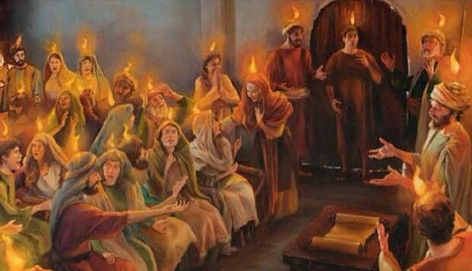
8. APOSTA per l’ASSOCIACIÓ
Creu en una Església comunió, comunitat de comunitats.
Confia en les capacitats dels seglars.
Reconeix l’aportació de la vocació seglar.
Estima la seva pròpia vocació.
Obert a la intercongregacionalitat.
El vot d’Associació és el seu primer vot…
Contra-exemples
Exemples
Reticències amb l’Associació per temor a:
- perdre protagonisme.
- veure’s remogut del propi estatus.
- els canvis.
Instal·lat en els èxits del passat.
No és capaç de llegir els signes dels temps.
Només comparteix “treball” amb els seglars lasal·lians…
Implicat en la formació dels lasal·lians.
Compromès amb els necessitats.
Actiu en l’acompanyament.
Anima la comunitat a acollir seglars.
Participa en comunitats mixtes.
Practica la cultura vocacional, valora totes les vocacions…
Notes:
Fets 2, 1-13. L’Esperit ve sobre gent de tota raça, en totes les llengües.

Slide 18
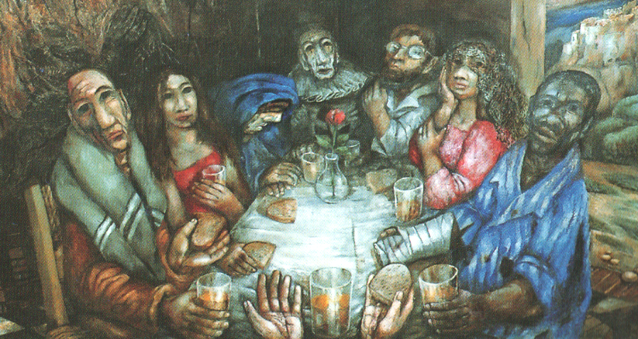
9. FRATERN i INCLUSIU
Creure en la vida de comunitat.
Ser proactiu en la comunitat.
Ser capaç de compaginar autorealizació i cedir en les seves necessitats si el projecte de la comunitat ho requereix.
Desenvolupar la pròpia dimensió femenina, i la sensibilitat envers les dones lasal·lianes…
Exemples
Contra-exemples
És membre d’una comunitat mixta.
N’invita d’altres a participar en activitats de la comunitat.
Sap desenvolupar-se socialment.
Participa en altres comunitats intencionals de fe.
Genera eclesialitat…
Les seves necessitats personals sempre estan per sobre de les necessitats de la comunitat.
Busca conservar els seus privilegis.
Es troba millor en grups tancats i ben estructurats.
Massa centrat en el treball.
Valora el patriarcat…
Notes:
Mc 2, 1-17. Lc 14, 15-24. Mt 26, 26-29. Els àpats de Jesús amb els pobres, pecadors, deixebles. L’últim sopar. Partir el pa i el vi.

Slide 19
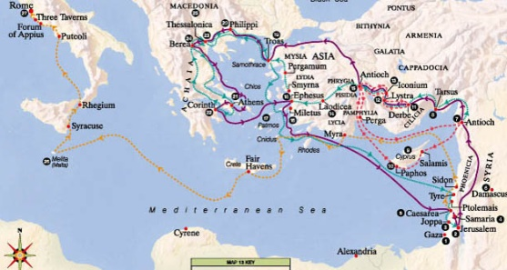
10. FOMENTA el DIÀLEG FE-CULTURA
Ser buscador, obert a fer-se preguntes i donar raó de la fe.
Ser proactiu en els canvis de cultura.
Valorar positivament el món i, al mateix temps, ser crític amb els valors actuals.
Ser proactiu en l’educació religiosa i la catequesi.
Tenir formació científica i social actualitzada…
Exemples
Contra-exemples
Troba nous mètodes pastorals per a comunicar l’Evangeli.
Creu que l’Església ha d’evolucionar, una nova Església és possible.
Participa en fòrums i grups diversos.
Reconeix en tothom la seva part de veritat.
Confia en l’acció de Déu avui i aquí.
Incultura l’Evangeli…
Té una actitud restauracionista.
Creu tenir la resposta a totes les qüestions.
El món no té cap valor positiu.
Tot diàleg li sembla afavorir el relativisme.
La diferència li fa por.
És ingenu…
Notes:
Fets 13-20. Els viatges de Pau, predicant als gentils, conflicte amb els cristians judaïtzants.

Slide 20
10
virtuts
+2
d’un bon Germà
en el context de l’Associació
Notes:
A la presentació els oferim reflexionar damunt 10 virtuts, i els covidem a completar-les amb dues virtuts més, les que vosaltres considereu més adients.

Slide 21
11. Nova virtut…
Explicació
Exemples
Contra-exemples
Alguns exemples
Alguns contra-exemples
Notes:
Afegir text de l’Evangeli i imatge que l’identifiqui.

Slide 22
12. Nova virtut…
Explicació
Exemples
Contra-exemples
Alguns exemples
Alguns contra-exemples
Notes:
Afegir text de l’Evangeli i imatge que l’identifiqui.

Slide 23
Saber no és suficient, hem d’aplicar. Desitjar no és suficient, hem de fer.
Johann Wolfgang Von Goethe
Notes:
Fes clic per a afegir notes

Slide 24
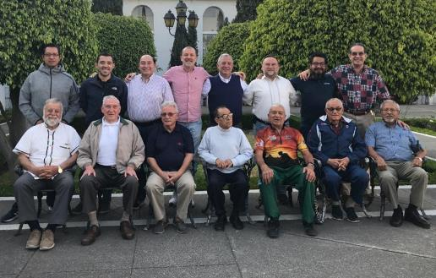
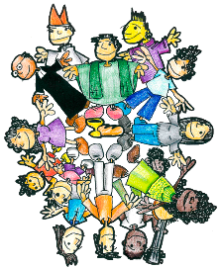
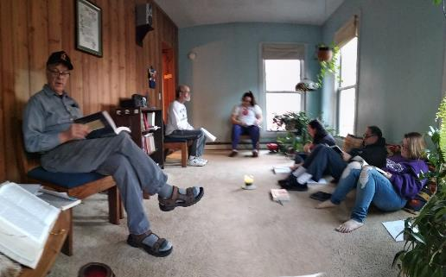
Aquesta reflexió ha estat possible gràcies a l’aportació de:
Germans i Lasal·lians que van participar en la formació permanent per a Germans sobre l’Associació, Puebla (Districte Antilles-Mèxic Sud) el febrer de 2020.
La Comunitat de Germans i Voluntaris de Bedford Park a Nova York, durant la crisi del coronavirus el març de 2020.
Gràcies a Vicenç i la Caterina per la traducció al català.
Secretaris per a l’Associació.
en el context de l’Associació
Notes:
Fes clic per a afegir notes

